Slide 1
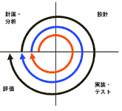
卒論研究 森谷 亮太 スパイラル開発：ループ 回目
開始日時： 月 日
終了日時： 月 日
前loopの全文書を印刷後、
次のloopへ進む

